Slide 1
5C Adjectifs

Slide 2
Anglais | Masculine Singular | Feminine Singular | Masculine Plural | Feminine Plural

Slide 3
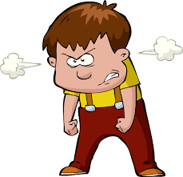
Le garçon est méchant.

Slide 4

La fille est méchante.

Slide 5

Ils sont méchants.

Slide 6
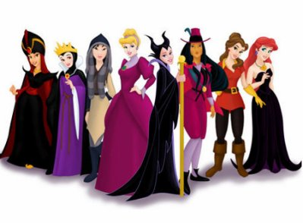
Elles sont méchantes.

Slide 7
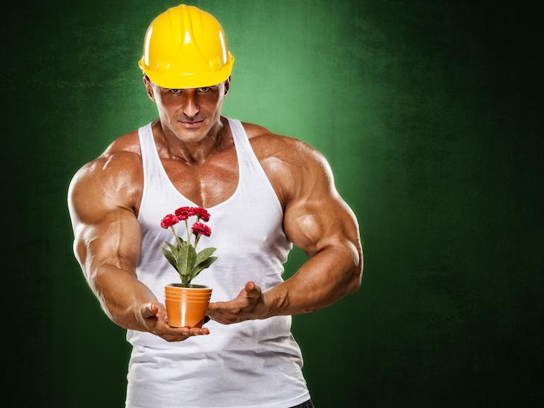
Il est généreux.

Slide 8

Elle est généreuse.

Slide 9

Ils sont généreux.

Slide 10

Elles sont généreuses.

Slide 11

Le chien est intelligent.

Slide 12

L’étudiante est intelligente.

Slide 13

Ils sont intelligents.

Slide 14
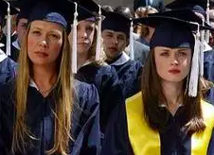
Elles sont intelligentes.

Slide 15

Il est diligent.

Slide 16

Elle est diligente.

Slide 17

Ils sont diligents.

Slide 18
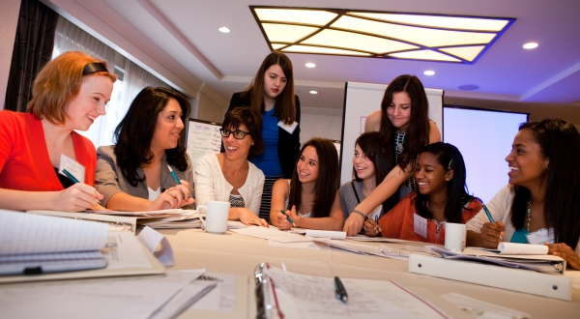
Elles sont diligentes.

Slide 19
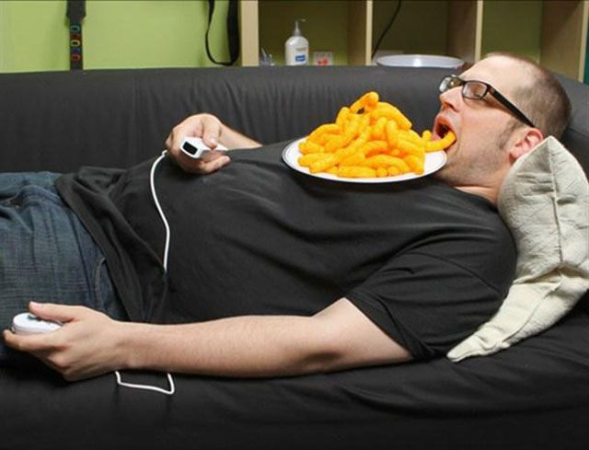
L’homme est paresseux.

Slide 20

La fille est paresseuse.

Slide 21
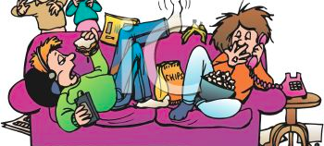
Ils sont paresseux.

Slide 22
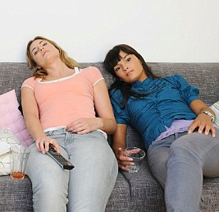
Elles sont paresseuses.

Slide 23

Léonard est bavard.

Slide 24

Elle est bavarde.

Slide 25
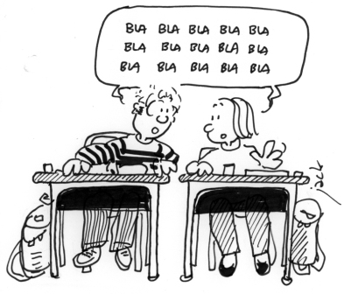
Ils sont bavards.

Slide 26
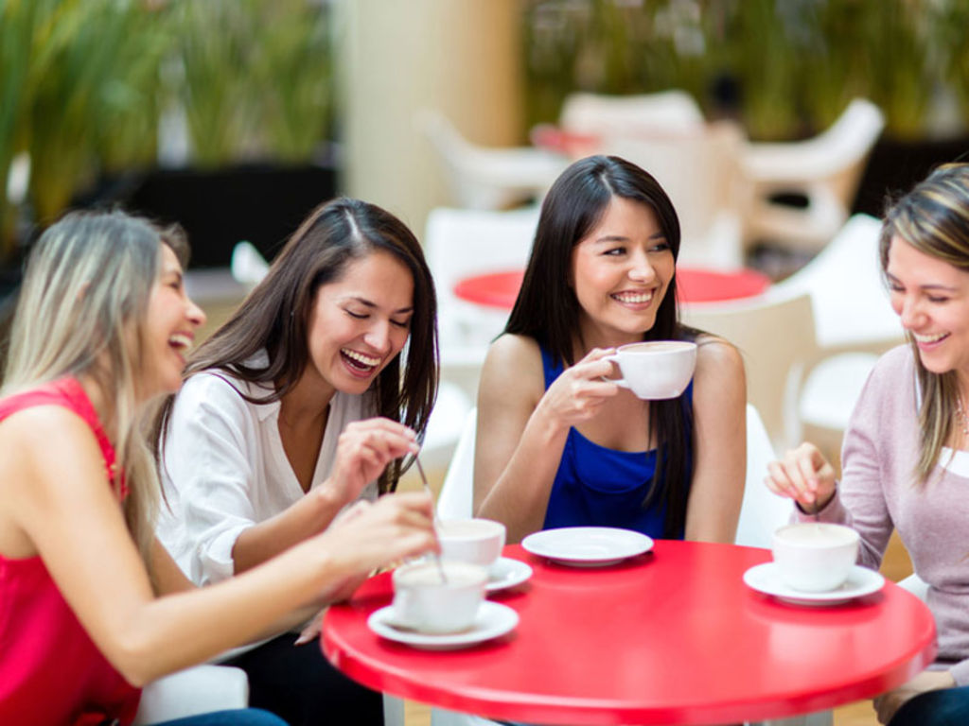
Elles sont bavardes.

Slide 27
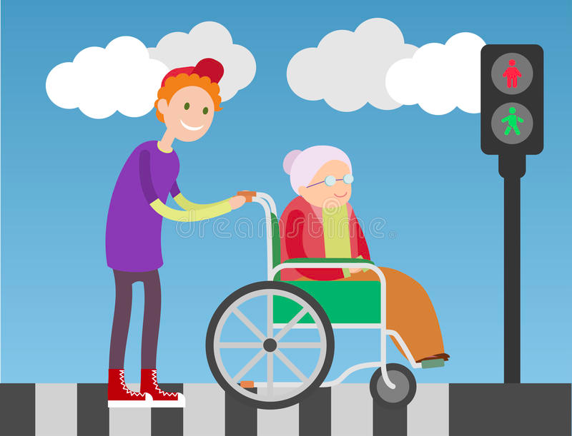
Il est sympa.

Slide 28

La fille est sympa.

Slide 29
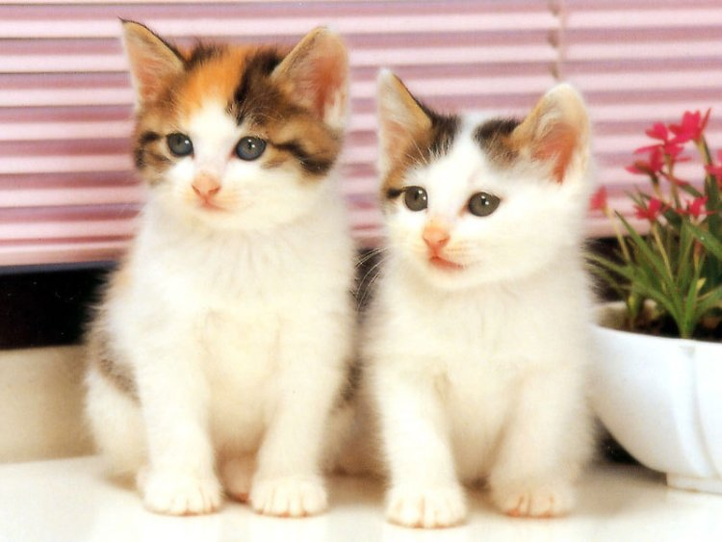
Ils sont sympa.

Slide 30
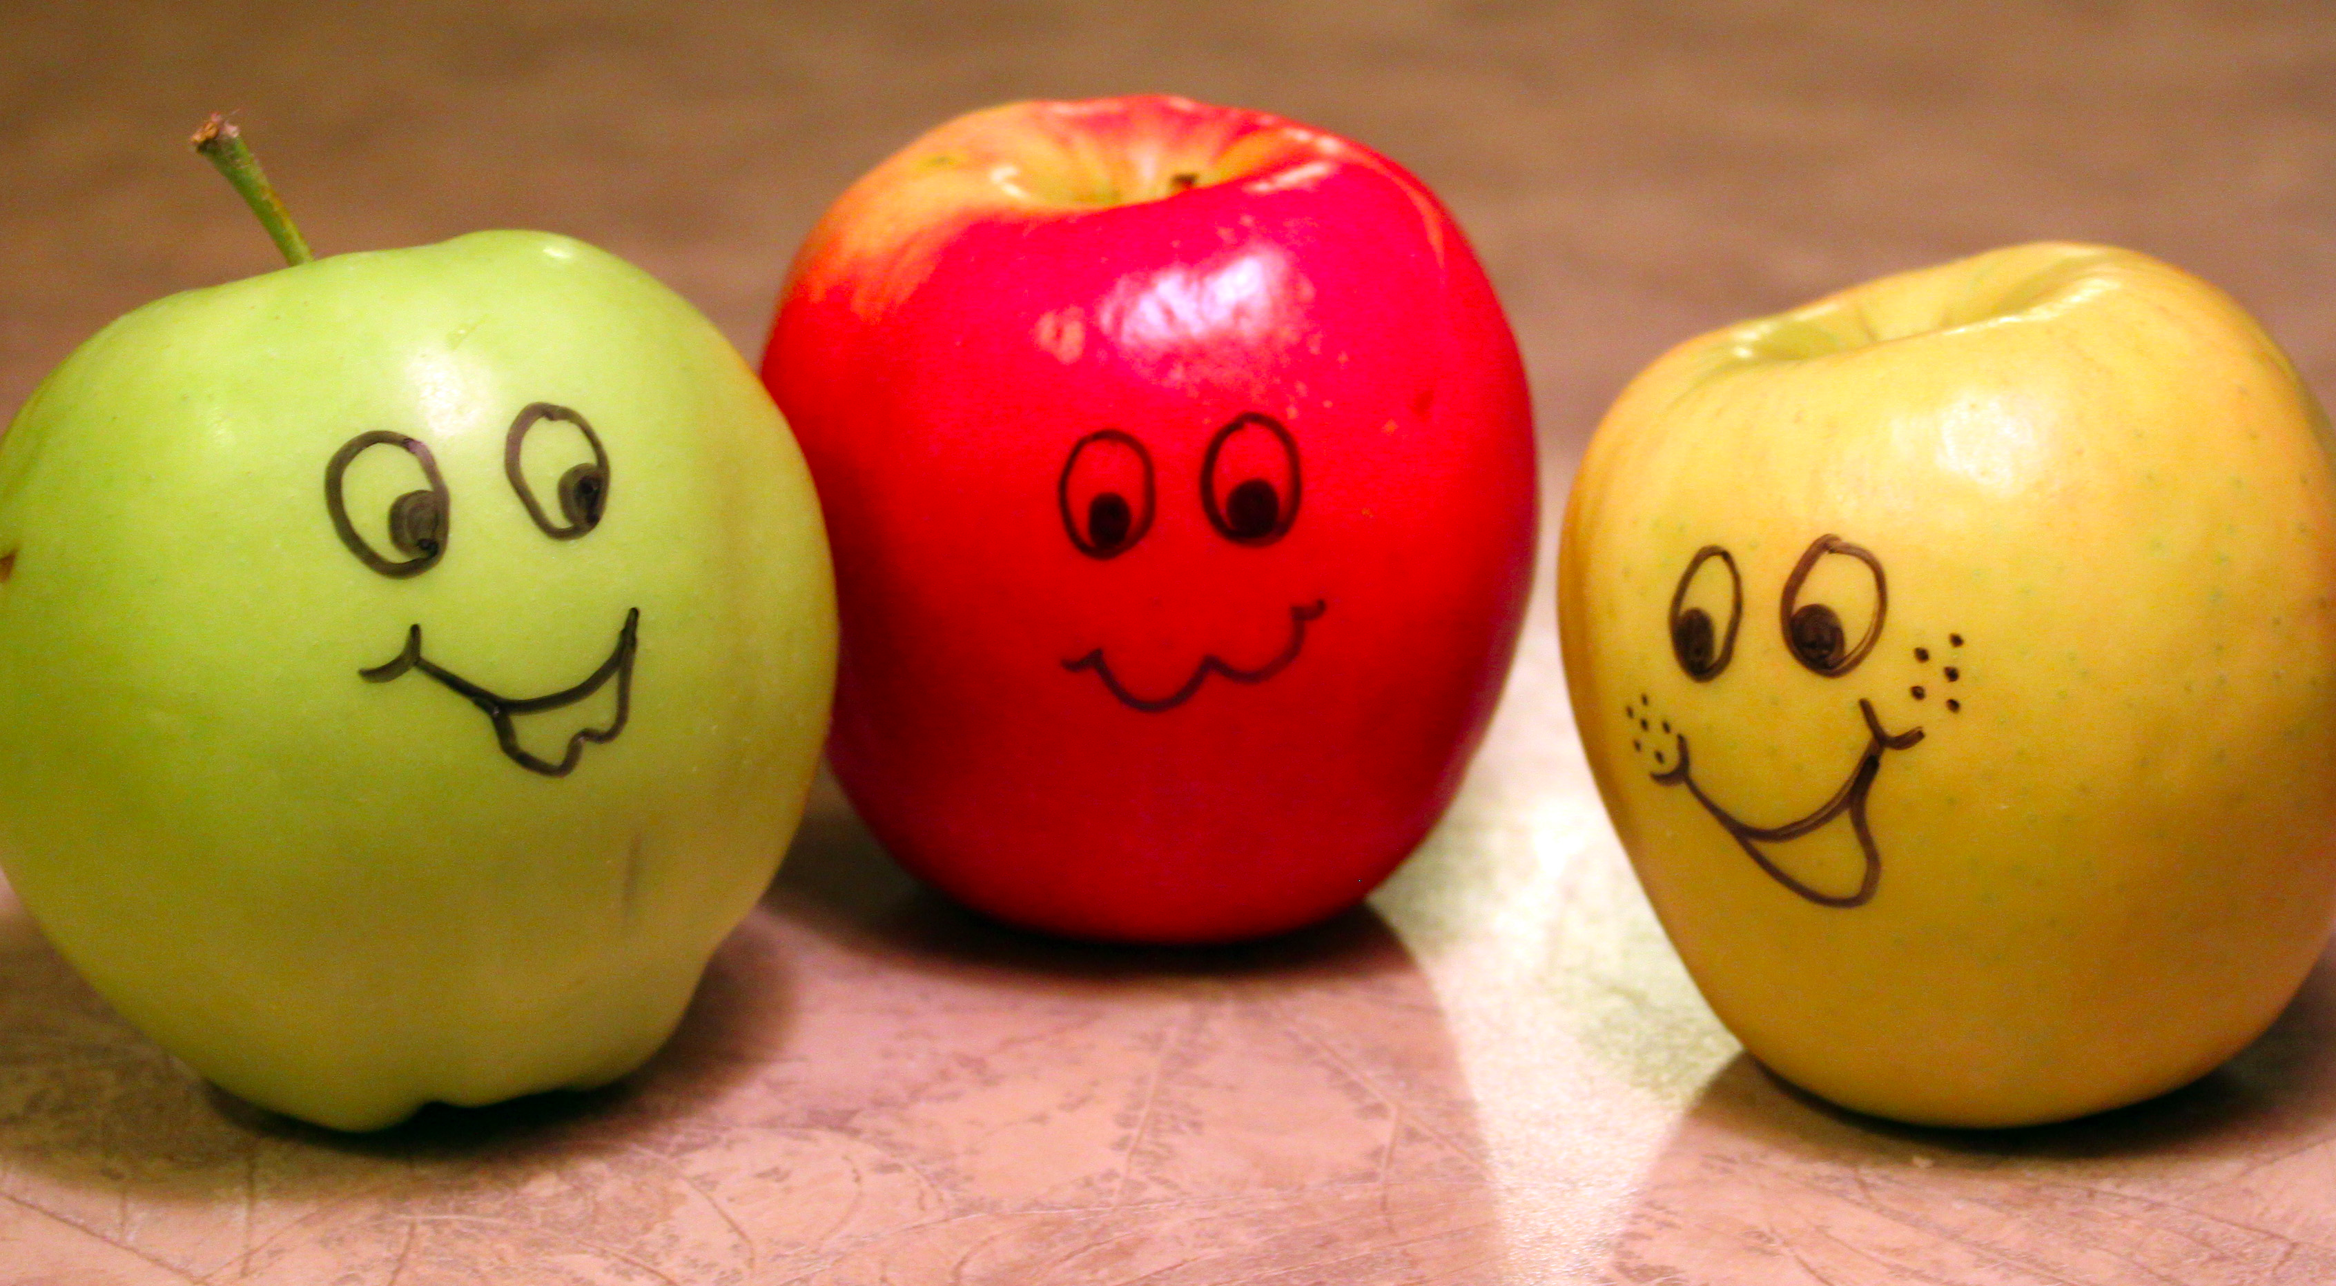
Elles sont sympa.

Slide 31
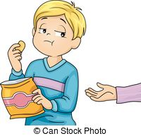
Il est égoïste.

Slide 32

Elle est égoïste.

Slide 33
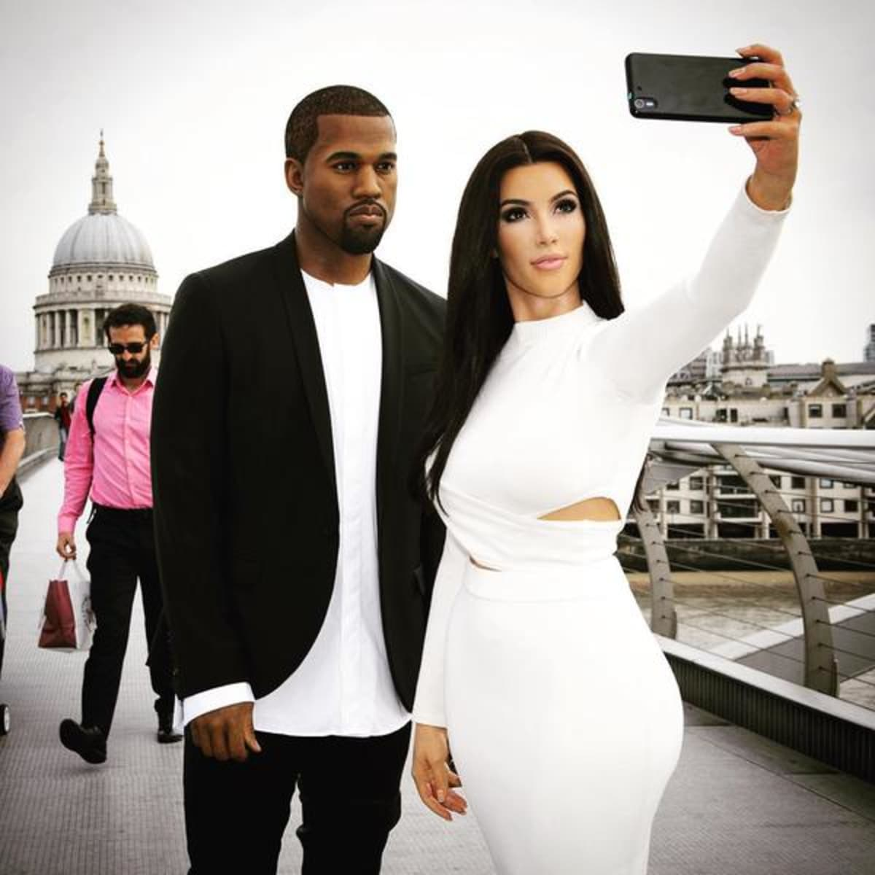
Ils sont égoïstes.

Slide 34
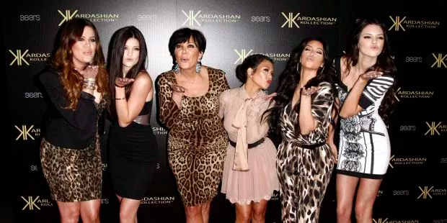
Elles sont égoïstes.

Slide 35
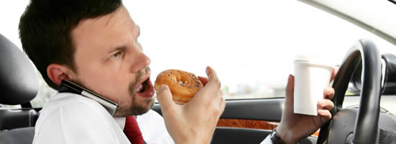
Il est bête.

Slide 36
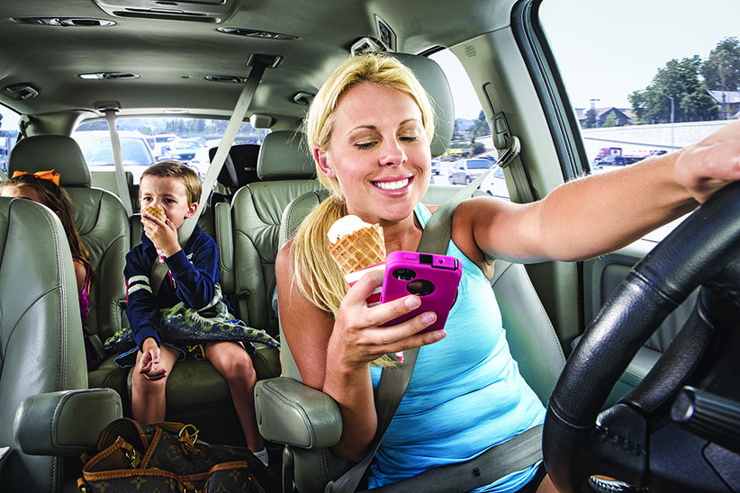
Elle est bête.

Slide 37
Ils sont bêtes.
Elles sont bêtes.

Slide 38

Le garçon est timide.

Slide 39

Elle est timide.

Slide 40
Ils sont timides.
Elles sont timides.

Slide 41
Et toi? Réponde aux questions en français avec une phrase complète.
Les filles…
Les garçons…
1. Tu es intelligente ou bête?
2. Tu es généreuse ou égoïste?
3. Tu es diligente ou paresseuse?
4. Tu es timide ou bavarde?
1. Tu es intelligent ou bête?
2. Tu es généreux ou égoïste?
3. Tu es diligent ou paresseux?
4. Tu es timide ou bavard?

